Slide 1
北欧の教育
教育の公共性

Slide 2
北欧社会とは
所得再分配を基本とする高福祉高負担
公共性の高い政策は公的関与（教育の無償）
９年生の国民学校と３年制高校（普通科と職業科）と４年制の大学・高等専門学校
職場から学校への復帰
盛んな成人教育

Slide 3
北欧教育の注目
ＰＩＳＡ一位のフィンランド 何故
他の国は上位ではない 何故
http://www.mext.go.jp/b_menu/toukei/001/04120101.htm
最も学習好きな国民性（デンマーク）
北欧から生まれた新しい教育形態 フォルケホイスコレ・森の幼稚園

Slide 4
創造性？
Martin Prosperity Institute の調査(Project: Global Cities Index)
指標 Technology, Talent, Tolerance, Quality of Place
1Ottawa ２Seatle ３Oslo ４Amsterdam ５District of Columbia(USA) ６Copenhagen 7London 22Tokyo 24Paris 27Osaka 30Soeul

Slide 5
デンマーク社会
世界幸福度調査 第1位
経済力と社会福祉の適正なバランス
幸福の要因
・生き方の選択の自由
・男女平等の推進
・マイノリティーに対する寛容
エスノセントリズムがあるという説も
（ムハンマド風刺画事件）

Slide 6
家族が大切
男女参画型社会 労働時間は週37時間
出生率1.7～1.9 育児休暇52週間(うち23週間は有給)
家族・子供向け公的支出の対GDP比4％
・・・先進国内2番目に高い
自律性を育てる 必ず子どもの意思を配慮
自立性を育てる 誰でも家事ができるように・労働の許可

Slide 7
保育サービス
保育所 0～2・3歳児
幼稚園 2～6・7歳児
統合児童施設 0～6・7歳児
学童保育
フリータイムセンター
ユーススコーレ
・・・各自治体は設置義務を負っている

Slide 8
森の幼稚園
校舎をもたず自然の中で保育（デンマークが発祥地 １９７０年頃 その後各地に広まる）
自然の理解・自然の中で育つ
規律性を育てる。（危険回避）
自然の理解（積極的理解と危険回避）
健康と協調性

Slide 9
北欧の学校制度
就学義務ではなく教育義務（１９１５年グルントヴィ思想の影響）
成績をつけない教育（ただし少し変化）
義務教育修了の認定
エフタスコレ 非行対策から人気校へ
大学入試のポイント制

Slide 10
北欧の教育制度２
私立学校の自由（７５％の補助）１３％通学
教育内容を問わない。オランダのような「定数」制限もない。
- small independent schools in rural districts (friskoler), - large independent schools in urban districts (privatskoler), - religious or congregational schools, - progressive free schools, - schools with a particular educational aim, such as the Rudolf Steiner schools - German minority schools, - immigrant schools.

Slide 11
デンマークの国民学校の様子
http://www.webtv.uvm.dk/012716807501612/welcome-to-the-danish-folkeskole

Slide 12
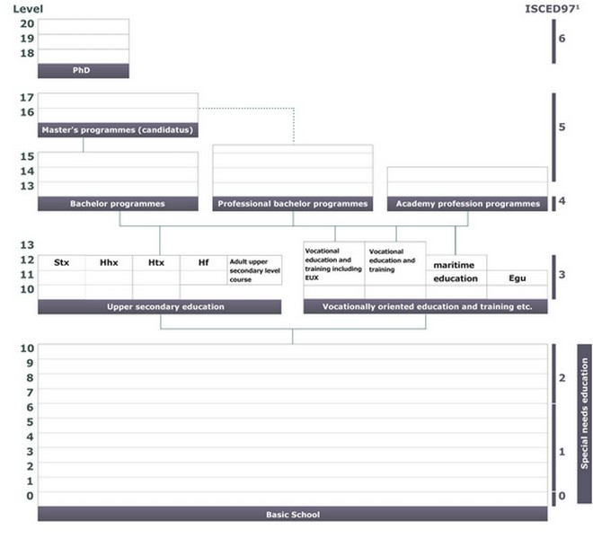
デンマークの学校制度図

Slide 13
ＰＩＳＡをめぐって１
フィンランドはなぜ一位なのか（都市は除く）
教師の地位の高さ（基礎資格が修士）→日本の教員養成改革に影響
移民の少なさ・人口の少なさ
教育の特質
わからないことを聞く権利
わかる権利
非競争主義が高学力の要因説（福田誠治）

Slide 14
ＰＩＳＡをめぐって２
デンマークは低かった。改革の動き
年間授業数の増加
試験・評価の導入
通常の評価 個々人の状況と学ぶ教材に則して、援助的な評価が必要とされる
国家的試験（義務的）
デンマーク語（読み）・英語・数学・地理・生物・物理・化学（それぞれレベルが特定されている）
学生への準備計画や教師のための全国的な試験結果の参照サイトが設置

Slide 15
エフタースコーレ efterskole
15-18歳の前期中等教育のための全寮制通常1年間の学校
260校、28500人が学んでいる。(写真⇩)
https://www.google.co.jp/search?q=efterskole&hl=ja&rlz=1T4ADRA_jaJP414JP414&tbm=isch&tbo=u&source=univ&sa=X&ei=zV-BU67dD4a58gWu54KYDA&ved=0CD4QsAQ&biw=1150&bih=1507
領域が特定されていることが多い。
最初の創立は1860年代。フォルケホイスコレの創立と関連
戦後は不登校・落ちこぼれ対策→全般的

Slide 16
民衆学校の創設
19世紀中期には、デンマークで最初の成人教育が、ユトランド半島のレッディングにある国民高等学校ではじまった。聖職者のグルントビらの指導により創設されたこの学校は、のちにヨーロッパやアメリカにおける成人教育制度のモデル校となる。ナハテガルが創設した体操学校と1921年にヘルシンゲアが創設した国際人民大学も、教育の分野で世界的な影響をあたえた。現在、デンマークでは農村教育を拡大し、高等教育の期間を延長する傾向にあり、質の高い教員養成にもつとめている。
(C) 1993-2003 Microsoft Corporation. All rights reserved.

Slide 17
デンマークの環境保護
デンマークは環境保護の計画を率先してすすめ、世界の自然保護運動で先頭にたってきた感がある。一方、汚染規制の分野でもリーダー的な存在であり、先進工業国の中ではもっともはやく政府に環境担当省庁を設置したことで知られる。デンマークの保護地域のほとんどはビオトープとよぶのにふさわしく、人間の活動を厳格に禁止した国立公園や保護地区とはやや性質のことなるものである。しかし、貴重な自然や歴史的価値のある地域での経済活動はきびしく制限されている。国土のおよそ32%(2000年)がなんらかの保護地域に指定されている。
(C) 1993-2003 Microsoft Corporation. All rights reserved.

